Slide 1
ХЕРСОНСЬКИЙ ДЕРЖАВНИЙ УНІВЕРСИТЕТ
СОЦІАЛЬНО-ПСИХОЛОГІЧНИЙ ФАКУЛЬТЕТ
КАФЕДРА ЗАГАЛЬНОЇ ТА СОЦІАЛЬНОЇ ПСИХОЛОГІЇ
ПСИХОЛОГІЯ ОРГАНІЗАЦІЇ ЧАСУ
Вибіркова навчальна дисципліна
Освітня програма «ПСИХОЛОГІЯ»
Перший (бакалаврський рівень вищої освіти)
Семестр викладання 2
2020-2021 навчальний рік

Slide 2
Навчальний курс для успішних професіоналів
Психологія організації часу

Slide 3
Навчальний курс для успішних професіоналів
САМОМЕНЕДЖМЕНТ
Як часто ми ловимо себе на черговому неробстві і усвідомлюємо, скільки часу витрачено даремно. Подивлюсь улюблену передачу, зателефоную друзям ...... Ось, здавалося б, зайду в Інтернет, перевірю пошту і гляну, що нового на моїх улюблених сайтах ....
І непомітно минула година, інша. Починаємо це усвідомлювати, тільки тоді коли багато часу пішло в порожню. Або беремося за справу, яка з ряду тих, що відкладали в довгу шухляду, і картина повторюється, з'являються звідкись нові (старі) потреби: перевірити пошту, зайти на сайти і. т. д. Що ж робити? Як вийти з цього замкненого кола? Для цього й існують такі дисципліни, як самоменеджмент, психологія організації часу, що включає самоорганізацію і самодисципліну, самоконтроль, управління ресурсом часу і тайм-менеджмент!
Життя занадто коротке, давайте не будемо витрачати його даремно!
САМОМЕНЕДЖМЕНТ = УСПІШНА, САМОДОСТАТНЯ ОСОБИСТІСТЬ!

Slide 4
Самоменеджмент – це мистецтво керувати собою, своїм часом, своїм життям, свідомо робити свою кар'єру через самооцінку, самовизначення, саморозвиток.
Концепція самоменеджменту – Лотара Зайверта, заснована на ідеї керування своїм часом. Ця концепція, найбільш раціональна й універсальна, тому що вона містить у собі найбільш важливі моменти з інших концепцій і одночасно Зайверт дає відпрацьовані і багаторазово випробувані методи роботи над собою, які не вимагають особливих мудрувань, багаторазового тестування і придатні для використання в повсякденній практиці. Тому ми з Вами будемо розлядати і вивчати самоменеджмент за концепцією Зайверта. Відповідно до визначення Зайверта, Самоменеджмент являє собою послідовне і цілеспрямоване використання випробуваних методів роботи в повсякденній практиці для того, щоб оптимально і зі змістом використовувати свій час, тобто по своїй суті це time management.

Slide 5
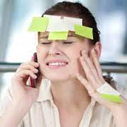
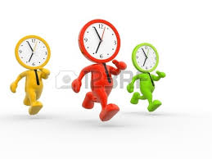
Переваги самоменеджменту:
виконання роботи з меншими витратами;
кращі результати праці;
краща організація праці;
менше поспіху і стресу;
більше задоволення від роботи;
велика мотивація праці;
ріст кваліфікації;
менше завантаженість роботою;
менше помилок.
Основна мета самоменеджменту полягає в тому, щоб:
максимально використовувати власні можливості;
свідомо керувати своїм життям (тобто, самовизначатися);
переборювати зовнішні обставини як на роботі, так і в особистому житті.

Slide 6
Морально-психологічна складова
Час
Активність
Модель людини як об'єкта самоменеджменту
Людина як самокерована особистість
Цілепокладання
Платоспроможність
Творча складова
Освіченість
Раціональна складова
Творча складова

Slide 7
Самоменеджмент – як ключова компетенція особистості, складається із здатностей: керувати своїм розвитком і саморозвитком, ставити цілі, організовувати час (тайм-менеджмент): здібностей до: самопізнання, самоосвіти, самоорганізації, самовиховання, самоконтролю тощо. Оволодіння такою ключовою компетенцією як самоменеджмент (організація часу) дозволить студенту вступати у ефективну комунікацію, невимушено спілкуватися, володіти інформаційними технологіями, працювати з усіма видами інформації; бути здатним до саморозвитку, володіти здатністю до самовизначення, самоосвіти, конкурентоспроможності; вміти жити і працювати з людьми, в трудовому колективі, в команді; вміти працювати і заробляти; приймати рішення і нести відповідальність за них; бути здатним жити за традиційними моральними законами.

Slide 8
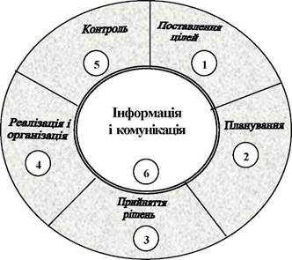
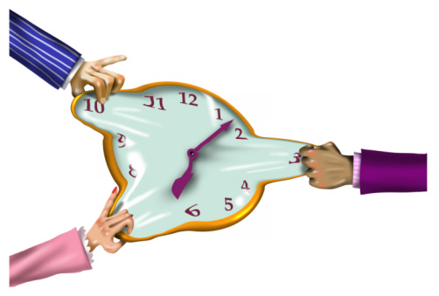
Не потрібно розривати час, краще навчитись його організовувати, застосовувати як ресурс, і як найкраще тобі, майбутній фахівцю, по шляху із САМОМЕНЕДЖМЕНТОМ!
Функції самоменеджменту (за концепцією Л. Зайверта) графічно можна відобразити як своєрідне «коло правил». За допомогою цих функцій щоденно вирішується безліч завдань і проблем управлінця.
Мал. Коло правил: функції самоменеджменту.

Slide 9
ДЯКУЮ ЗА УВАГУ!
ДО
ЗУСТРІЧІ
НА КУРСІ !!!
Викладач. Доцент Бабатіна С.І.

